Slide 1

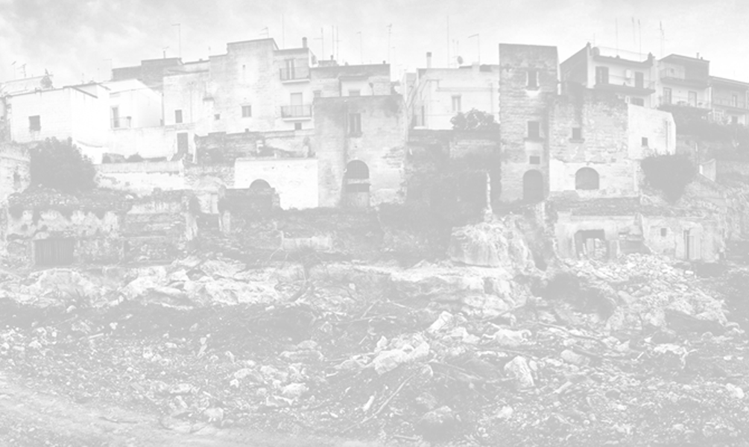

con una scia ininterrotta di disastri, vittime e costi altissimi per i cittadini.
Un territorio martoriato da Nord a Sud e in stato di perenne calamità
Nuovo Rapporto Ance Cresme
Focus Grosseto
Scheda stampa
DOBBIAMO AVER PAURA
DELLA PIOGGIA?
Frane,
smottamenti,
alluvioni
L’aggiornamento del rapporto Ance Cresme è stato realizzato
con il contributo di:

Slide 2
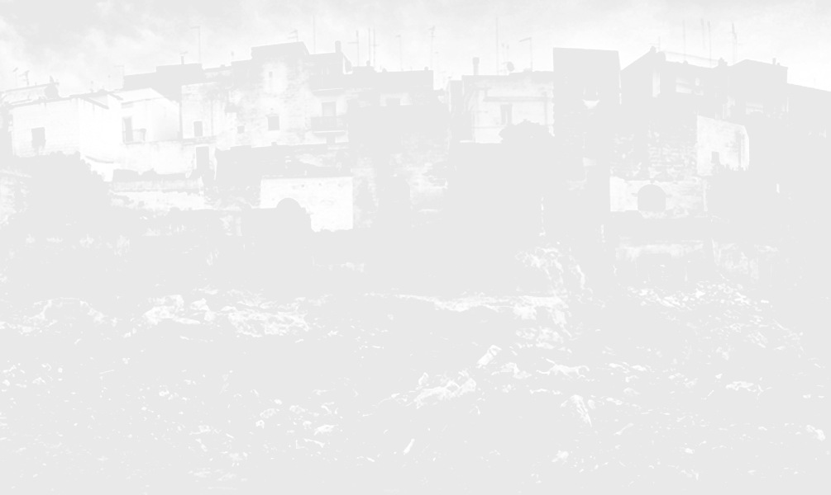
DOBBIAMO AVER PAURA
DELLA PIOGGIA?
1
Il pericolo dissesto a Grosseto
Con 312 Km quadrati di territorio, 24 Comuni e oltre 15mila abitanti esposti a elevato rischio idrogeologico, Grosseto si colloca tra le province toscane maggiormente vulnerabili.
ELEVATA CRITICITÀ IDROGEOLOGICA PER IL SETTORE RESIDENZIALE - 2013
 | Superficie territoriale* kmq | Numero comuni* | Popolazione residente** | Famiglie residenti** | Abitazioni | Edifici residenziali
Arezzo | 343 | 38 | 36.510 | 15.571 | 17.053 | 7.859
Firenze | 349 | 44 | 98.050 | 45.009 | 44.324 | 12.669
Grosseto | 312 | 24 | 15.307 | 7.271 | 10.287 | 3.503
Livorno | 236 | 20 | 65.331 | 30.403 | 35.321 | 9.476
Lucca | 394 | 35 | 86.355 | 37.835 | 45.965 | 25.507
Massa | 135 | 17 | 23.269 | 10.640 | 12.823 | 6.268
Pisa | 351 | 39 | 59.356 | 25.413 | 27.910 | 10.986
Pistoia | 146 | 22 | 43.490 | 18.857 | 20.611 | 9.637
Prato | 41 | 7 | 27.870 | 11.364 | 11.207 | 3.663
Siena | 235 | 34 | 16.432 | 7.387 | 8.452 | 3.192
Toscana | 2.541 | 280 | 471.971 | 209.750 | 233.953 | 92.761
Frane, smottamenti, alluvioni con una scia ininterrotta di disastri, vittime
e costi altissimi per i cittadini.
Un territorio martoriato da Nord a Sud e in stato di perenne calamità
Fonte: elaborazione CRESME su dati ISTAT, CRESME SI e MATTM 2008
* Dato stimato sulla base della delimitazione amministrativa 2013 a partire dai dati MATTM 2008
** Stima fatta a partire dai dati sulla popolazione pubblicati da ISTAT nel Bilancio demografico ISTAT 2013 (dato relativo al 31/12/2012) allineato con il XV Censimento della Popolazione (2011).

Slide 3
DOBBIAMO AVER PAURA
DELLA PIOGGIA?
2
A rischio la salute del territorio e la vita dei cittadini
Non solo abitazioni e famiglie, ma anche imprese, uffici e negozi sono particolarmente esposti al rischio nel territorio grossetano.
Basti pensare, infatti, che sorgono in area critica ben 10.300 abitazioni, 20 scuole e 1.400 attività produttive.
ELEVATA CRITICITÀ IDROGEOLOGICA PER IL SETTORE NON RESIDENZIALE - 2011
Unità Locali |  |  |  |  |  | Addetti alle UL
 | TOTALI | Industrie* | Scuole** | Ospedali*** | TOTALI | Industrie* | Scuole** | Ospedali***
Arezzo | 3.303 | 495 | 48 | 4 | 11.171 | 3.855 | 779 | 382
Firenze | 9.894 | 1.255 | 104 | 12 | 34.942 | 8.730 | 2.004 | 1.511
Grosseto | 1.398 | 91 | 20 | 1 | 3.619 | 420 | 282 | 207
Livorno | 5.489 | 356 | 58 | 7 | 17.794 | 2.944 | 1.140 | 781
Lucca | 8.751 | 901 | 104 | 9 | 27.689 | 6.875 | 1.674 | 1.013
Massa | 2.129 | 193 | 31 | 6 | 5.812 | 1.025 | 489 | 327
Pisa | 5.387 | 615 | 74 | 7 | 18.142 | 4.796 | 1.508 | 1.032
Pistoia | 4.178 | 552 | 43 | 7 | 11.914 | 3.144 | 897 | 440
Prato | 3.380 | 859 | 24 | 4 | 10.435 | 4.063 | 515 | 295
Siena | 1.516 | 137 | 22 | 2 | 4.956 | 1.102 | 476 | 299
Toscana | 45.424 | 5.454 | 528 | 59 | 146.474 | 36.954 | 9.763 | 6.289
Frane, smottamenti, alluvioni con una scia ininterrotta di disastri, vittime
e costi altissimi per i cittadini.
Un territorio martoriato da Nord a Sud e in stato di perenne calamità
Fonte: elaborazione CRESME su dati ISTAT e MATTM 2008
* Dato relativo alle unità locali delle imprese delle attività manifatturiere
** Dato relativo alle unità locali delle istituzioni pubbliche e no profit delle scuole
*** Dato relativo alle unità locali delle istituzioni pubbliche di assistenza sociale e sanitaria

Slide 4
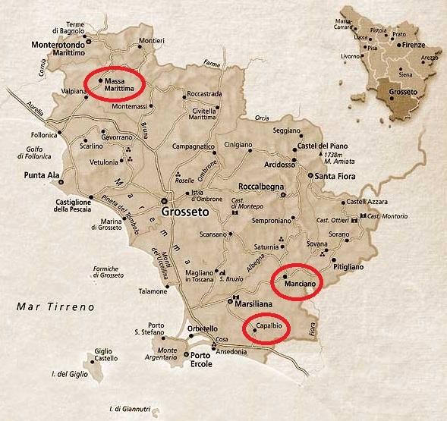
DOBBIAMO AVER PAURA
DELLA PIOGGIA?
3
Si aggrava l’emergenza: intervenire subito
Solo negli ultimi 2 anni si sono verificati in territorio grossetano 18 episodi di dissesto (7 nel 2012, 10 nel 2013 e 1 episodio fino al 3 febbraio 2014, data dell’ultima rilevazione).
Episodi che hanno provocato 7 vittime (in particolare a Capalbio, Manciano e Massa Marittima).
Frane, smottamenti, alluvioni con una scia ininterrotta di disastri, vittime
e costi altissimi per i cittadini.
Un territorio martoriato da Nord a Sud e in stato di perenne calamità

